Slide 1
Suite aux : PROJECTIONS A EDEN CINEMA (LA CIOTAT)
Des JEUDI 12 et VENDREDI 13 MAI 2022
CiNEMA
Projet : « Cinéma-Europe-Langues étrangères »
De : 4 films (voir ci-après) en version originale sous-titrée
En présence des groupes classes suivants : P1, P2, P3, P5, P6
Suivis par :
Mesdames Dahmani, Guzzi, Morales, Nolasco, Tomassini, Wiertlewski
Retrouvez quelques critiques de films, réalisées par les élèves, en français et langues étrangères !

Slide 2
FILM ITALIEN en version originale sous-titrée en français
« Je voulais me cacher » de Giorgio Diritti (2020)

Slide 3
FILM ESPAGNOL en version originale sous-titrée en français
« Yuri » de Iciair Bollain (2019)

Slide 4
FILM ALLEMAND en version originale sous-titrée en français
« La vie des autres » de Henckel von Donnersmarck (2006)

Slide 5
FILM ANGLAIS en version sous-titrée en français
« Les suffragettes » de Sara Gavron (2015)

Slide 6
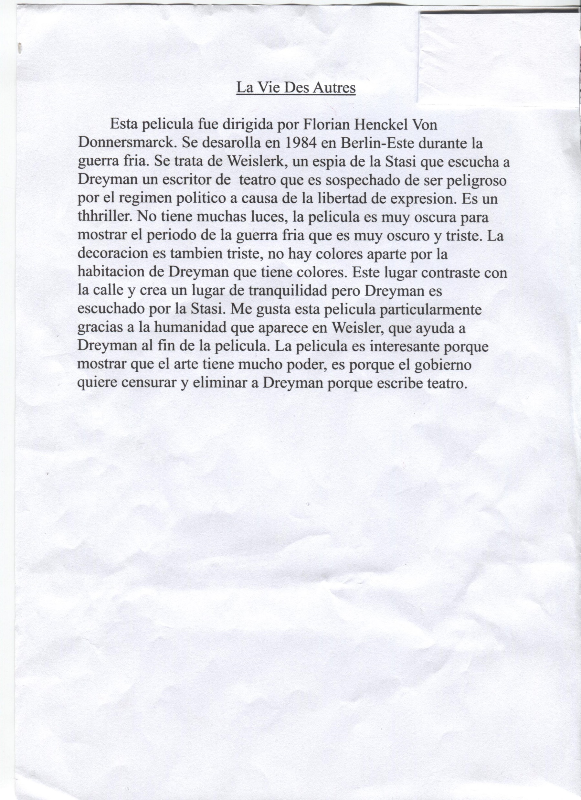

Slide 7
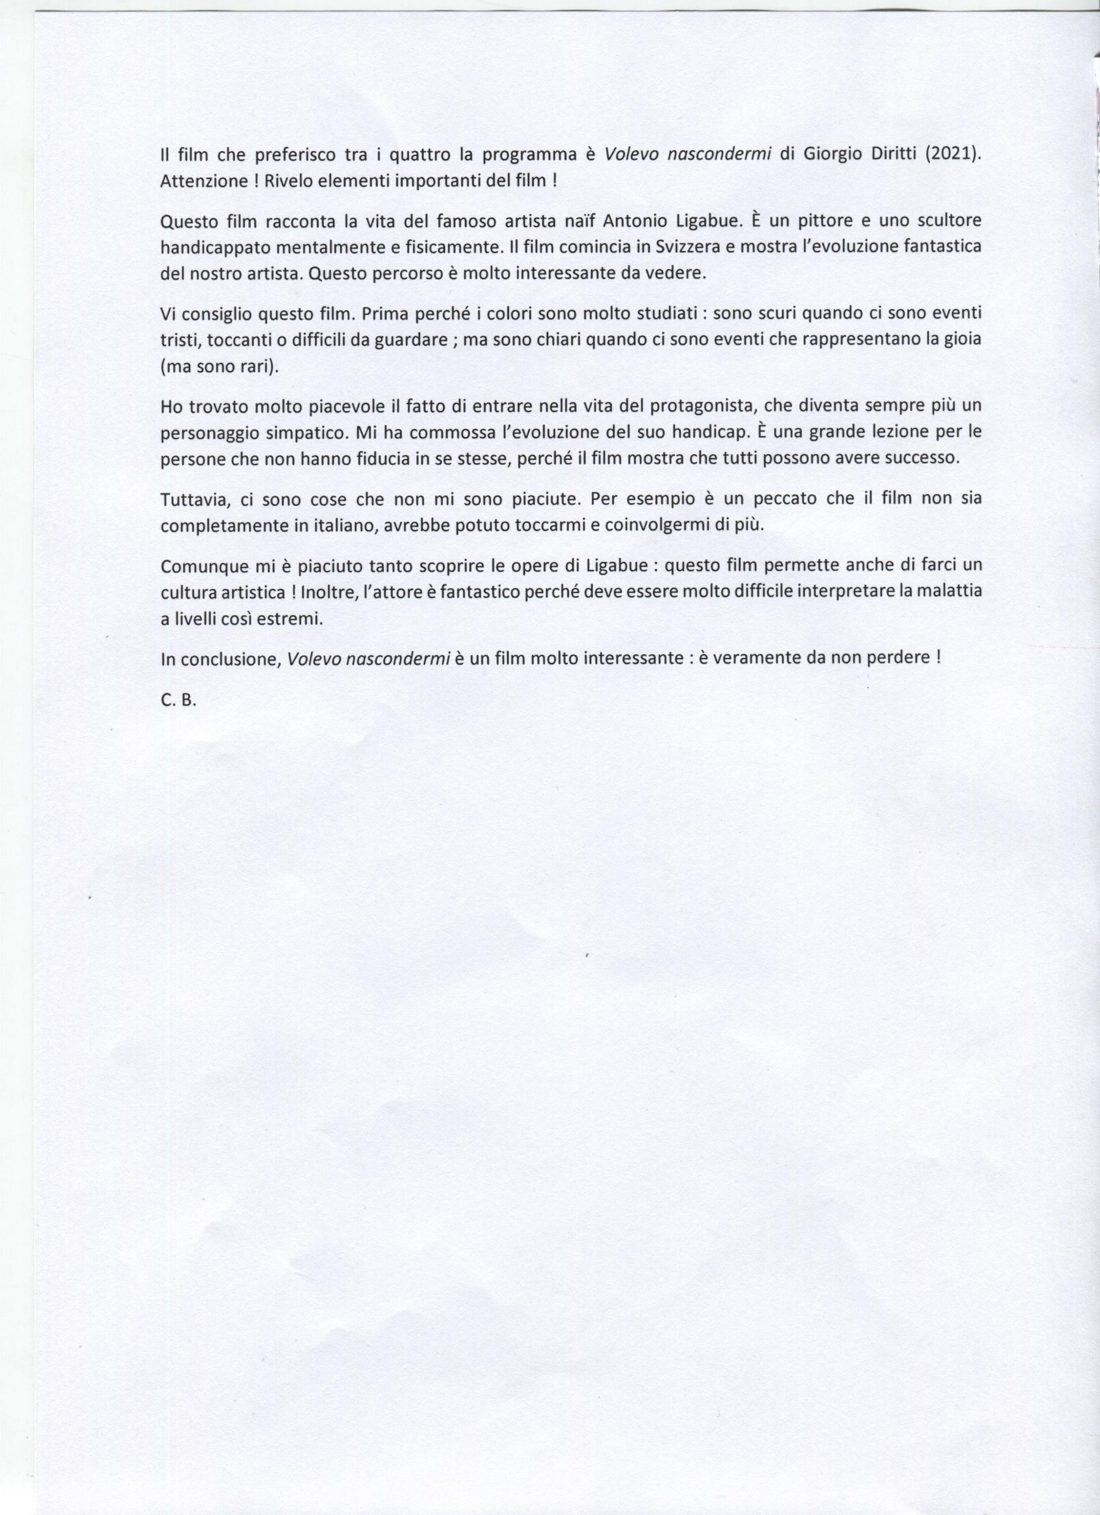

Slide 8
